Slide 1

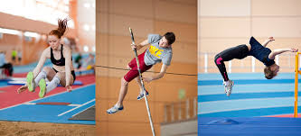
ЛЕГКА АТЛЕТИКА. ВИДИ СТРИБКІВ

Slide 2
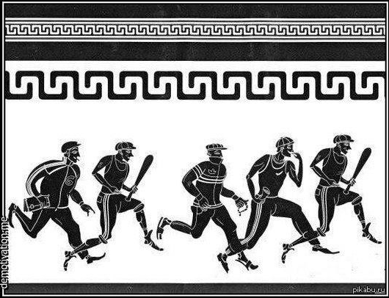
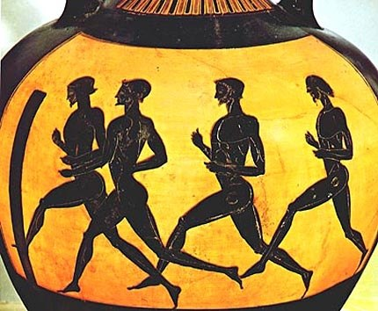
Ще в Стародавній Греції змагання зі стрибків (спочатку в довжину) увійшли в програму Олімпійських ігор як вид п’ятиборства. А ось стрибки в висоту з’явилися тільки на початку XIX століття. Вперше змагання зі стрибків були проведені в середині минулого століття в Англії.

Slide 3
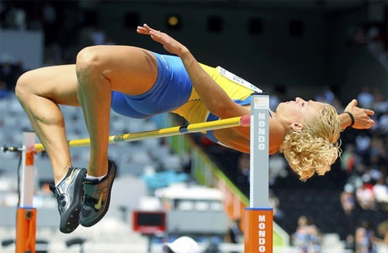
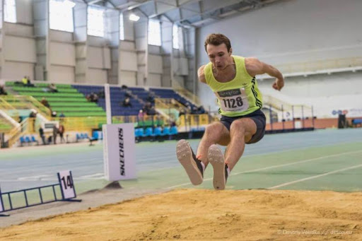
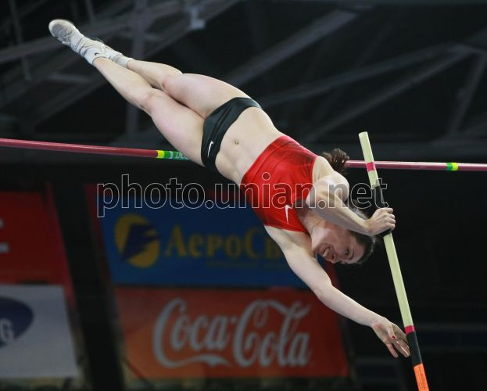
Стрибки у легкій атлетиці поділяють на:
стрибки у висоту
стрибки у довжину
потрійний стрибок
стрибки з жердиною.

Slide 4
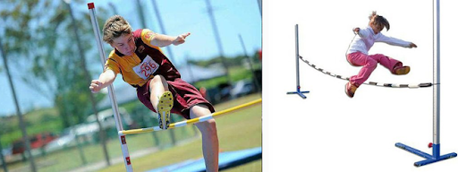
СТРИБКИ У ВИСОТУ:
1.Переступання або ножиці
Це самий простий і доступний спосіб стрибків у висоту. Стрибун приземляється на дві ноги в яму з піском. Він з’явився в середині XIX століття, і кожен школяр знає про нього з уроків фізкультури. Світовий рекорд становить 2,09 метра.

Slide 5
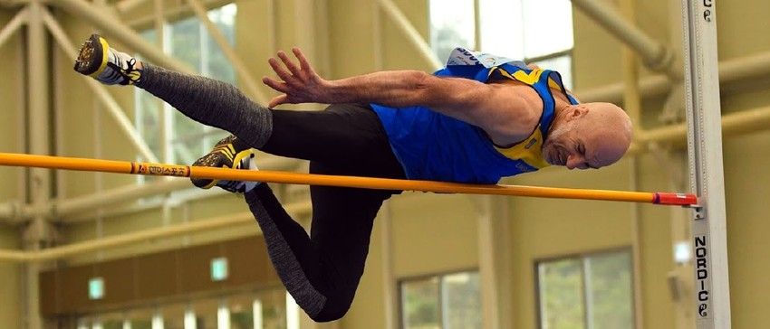
2. Перекидний
Він нагадує застрибування на коня. Коли він з’явився невідомо. Перший світовий рекорд був встановлений американцем Лео Стірс – 2,11 м. А ось останній світовий рекорд поставив Володимир Ященко, пригнувши на відстань в 2,35 м.

Slide 6
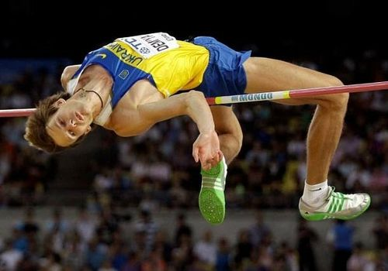
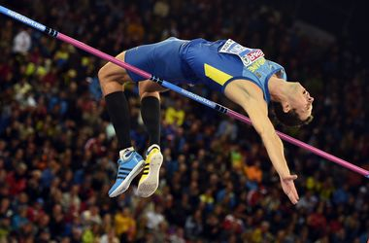
3.Фосбері-флоп
Це стрибок через планку, виконуючи при цьому прогинання-міст. Спортсмен падає після стрибка на спину, випрямивши.

Slide 7
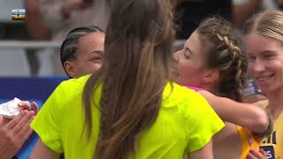

Slide 8
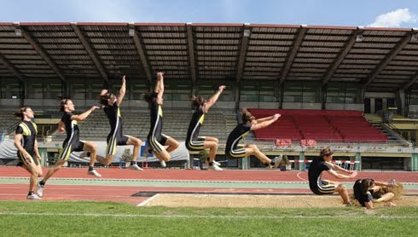
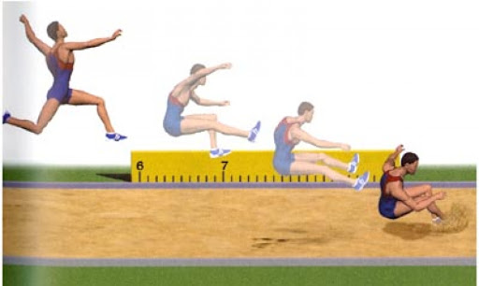
СТРИБОК У ДОВЖИНУ
Вид легкої атлетики, в якому спортсмени змагаються, хто далі стрибне, відштовхнувшись з-за певної лінії.
В програму спортивних змагань здебільшого входять стрибки в довжину з розбігу, хоча існує різновид стрибків у довжину з місця.
Стрибки з розбігу виконуються в спеціально підготовану яму з піском. Результат фіксується за віддаллю від лінії відштовхування до найближчого до неї відбитку тіла спортсмена в піску. Існує чотири взаємопов'язані фази стрибка: розбіг, відштовхування, політ і приземлення.

Slide 9
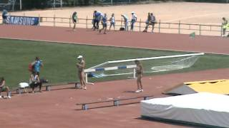

Slide 10
ПОТРІЙНИЙ СТРИБОК
Складна легкоатлетична вправа, яка має три послідовно виконувані стрибки — скачок, крок і стрибок. Відштовхнувшись від планки, спортсмен приземляється на ту ж саму ногу (скачок), далі відштовхнувшись цією ж ногою, приземляється на іншу (крок), і далі, відштовхнувшись, робить приземлення в яму з піском на дві ноги (стрибок).

Slide 11
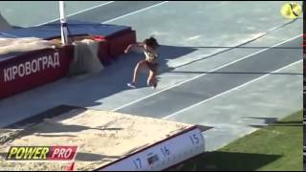

Slide 12
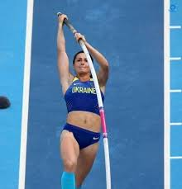
СТРИБОК З ЖЕРДИНОЮ
Легкоатлетична дисципліна, олімпійський вид спорту, змагання на подолання висоти з використанням гнучкої жердини.
Стрибки з жердиною відомі з сивої давнини, вони входили в змагання стародавніх греків, критян, кельтів. В програмі сучасних Олімпійських ігор стрибки з жердиною серед чоловіків з 1896 року, серед жінок — з 2000 року.

Slide 13
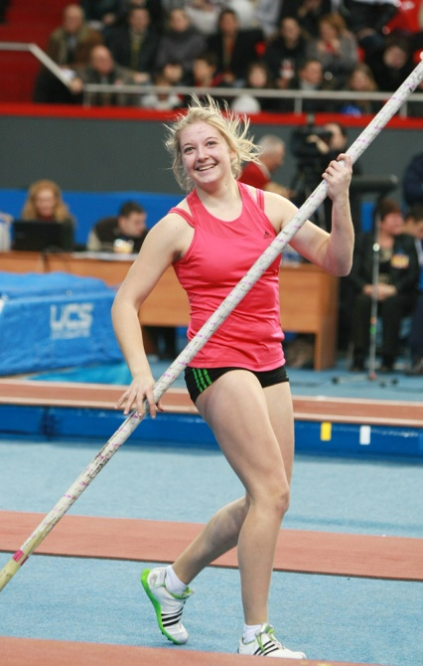
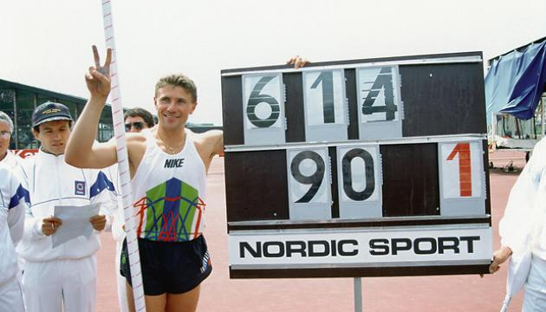
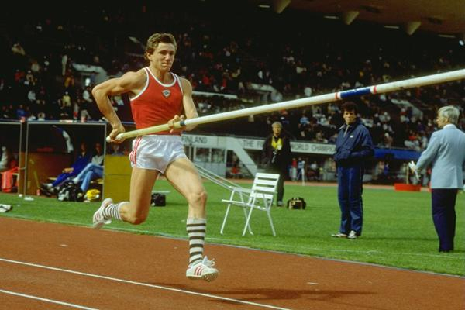
Рекорди України стрибків з жердиною
Рекорд України серед чоловіків належить Сергію Бубці. Для змагань на відкритому повітрі він дорівнює 6 м 14 см і був установлений 31 липня 1994 року в Сестрієрі. Для закритих приміщень він на сантиметр вищий — 6 м 15 см (встановлений 1993).
Рекорд України серед жінок належить Ганні Шелех і дорівнює 4 м 60 см. Він був встановлений 11 лютого 2012 року в Донецьку на турнірі «Зірки жердини».

Slide 14


